Slide 1
Simbo
Documentação
Autor: Felipe Balabanian
12/07/2017

Slide 2
Index:

Slide 3
Introdução
O que é o Simbo ?
Simbo é uma plataforma para a simulação de botnets e outras ameaças que se propagam pela rede. Ele consiste numa aplicação sobre o simulador de eventos discretos Omnet++ e a biblioteca de rede Inet.
Com qual finalidade foi desenvolvido?
Simbo foi concebido como uma ferramenta de estudo do comportamento de botnets na rede. Com simulação como sua metodologia, porém sem perda de robustez ao utilizar-se dos protocolos de rede. Uma plataforma com versatilidade de integração com outras ferramentas computacionais como Matlab e JaCaMo visando a utilização de inteligência computacional para experimentação de novas possíveis tecnologias.
Onde posso encontrar o código fonte do projeto Simbo?
O código fonte do projeto Simbo pode ser encontrado e baixado no GitHub do grupo ReGraS localizado no seguinte endereço: https://github.com/regras/simbo/

Slide 4

Omnet++
Omnet++ é um simulador de eventos discretos baseado na linguagem C++, sendo muito utilizado para estudo em redes e telecomunicações.
Site: https://omnetpp.org/
O omnet++ é apenas o core de processamento e controle da simulação, sendo necessário uma biblioteca para definir o estudo de uma área específica. Atualmente existem várias bibliotecas (Simulation Models) de redes disponíveis: Inet, Inetmanet, Veins, etc. Que podem ser encontrados em https://omnetpp.org/models . A biblioteca escolhida no projeto foi a Inet porquê possuía boa manutenção da comunidade e vasta extensão de módulos disponíveis.

Slide 5

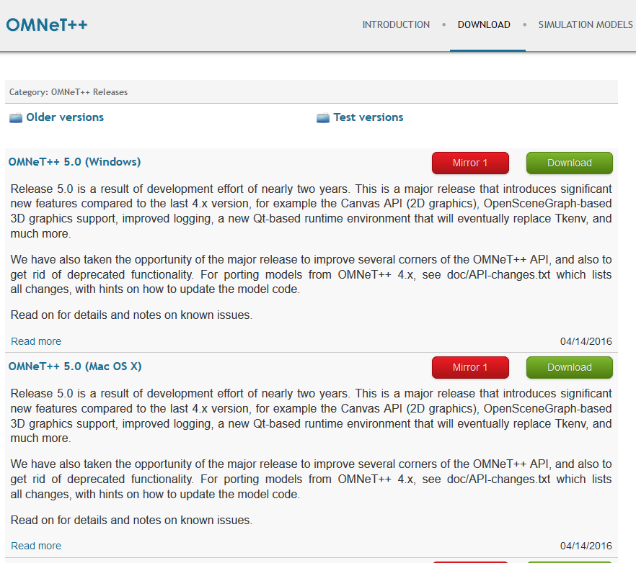
Instalando o Omnet++
O Omnet++ não realiza uma instalação propriamente dita, o que ele faz é uma compilação do código fonte para executável baseado no processador da máquina. Por isso, uma vez compilado, você pode mover sua pasta para outro disco ou computador que possua a mesma arquitetura.
Passo a Passo:
1 – Faça o Download dos arquivos fontes em https://omnetpp.org/omnetpp

Slide 6
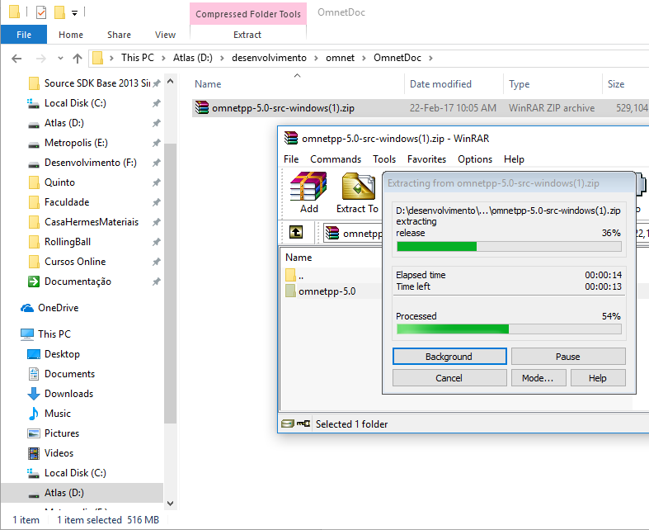
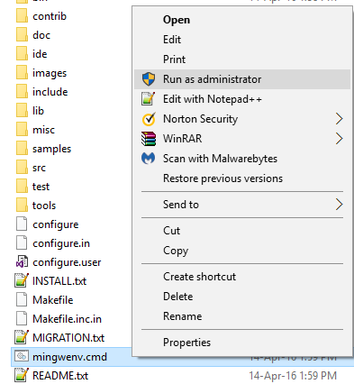
2 – Extrai o zip para uma pasta.
3 – Abra o arquivo mingwenv.cmd com permissão de administrador.

Slide 7
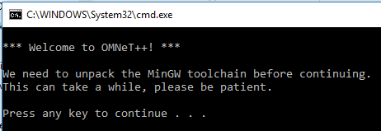
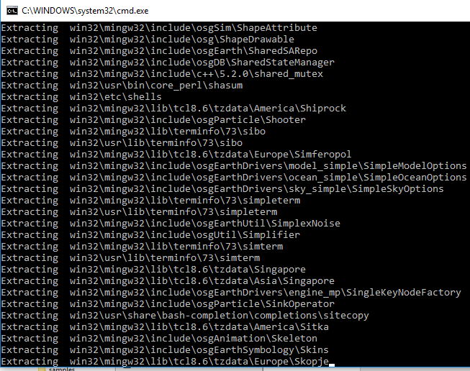
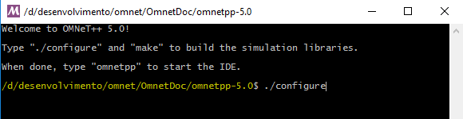
4 – Aparecerá o prompt de comando com a mensagem da figura abaixo, pedindo para desempacotar o MinGW que vem no pacote. Tecle Enter. Se aparecer uma mensagem de erro, espere um pouco, reinicie o programa e tecle enter novamente. Até aparecer algo coo na imagem X.
5 –Quando toda a extração for concluída, a tela abaixo deverá aparecer. Digite: ./configure . Para carregar as configurações da compilação.

Slide 8
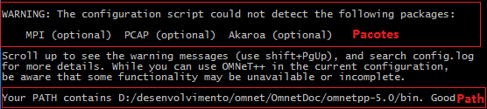
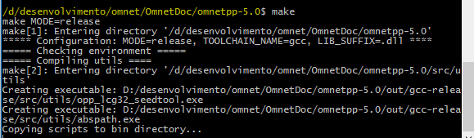
5 - Atente para quais pacotes foram instalados ou estão ativos (no nosso caso não precisaremos de nenhum) e se o caminho(path) da pasta de bin está nas configurações do sistema (Path do Sistema Operacional)
6 –Digite: make . O processo de compilação pode durar algumas horas. Levante e pegue um café.
7 –Adicione o caminho até a pasta bin no PATH do sistema.
7.1 –Abra o System do Windons
Shortcut:

Slide 9
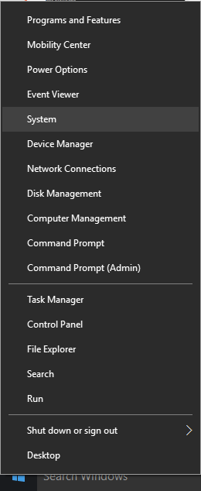
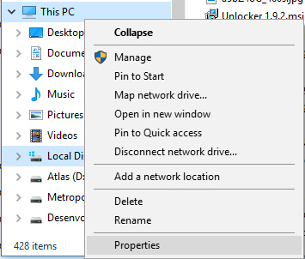
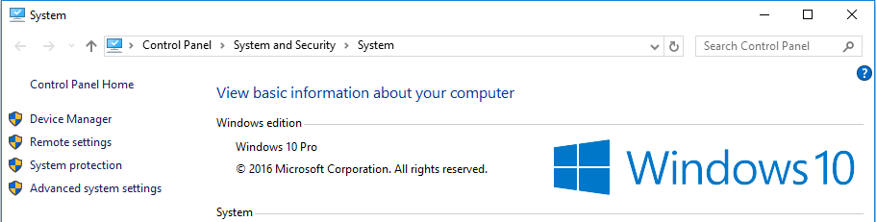
7.1 –Abra o Windows System:
Menu Windows:
Pasta: Click botão direito na pasta Meu Computador ->Propriedades
Janela Windows System

Slide 10
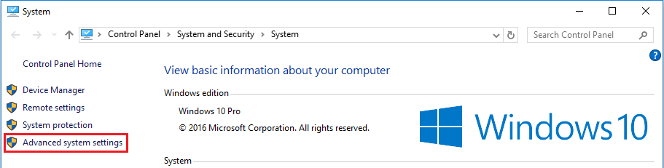
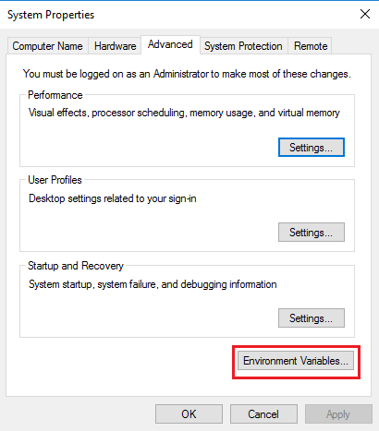
7.2 –Click no botão Configurações Avançadas do sistema.
7.3 –Click no botão Variáveis do Ambiente.

Slide 11
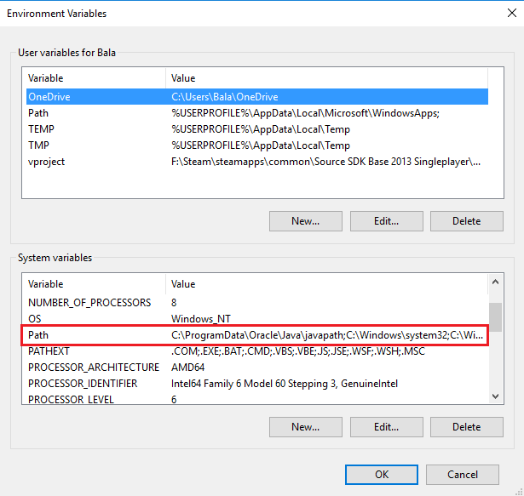
7.2 –Na aba Variáveis do Sistema, click em Path.
7.3 –Adicione os seguinte caminhos:
bin\
tools\win32\mingw32\bin\
tools\win32\usr\bin
samples\inet\src\
Os caminhos são separados por ponto-virgula(;).
Exemplo do PATH do meu PC:
D:\desenvolvimento\omnet\omnetpp5.0\tools\win32\mingw32\bin\;D:\desenvolvimento\omnet\omnetpp5.0\tools\win32\usr\bin;D:\desenvolvimento\omnet\omnetpp5.0\samples\inet\src\;F:\IDE\Matlab\runtime\win64;F:\IDE\Matlab\bin;F:\IDE\Matlab\polyspace\bin;F:\IDE\Git\cmd;C:\WINDOWS\system32;C:\WINDOWS;C:\WINDOWS\System32\Wbem;C:\WINDOWS\System32\WindowsPowerShell\v1.0\;

Slide 12

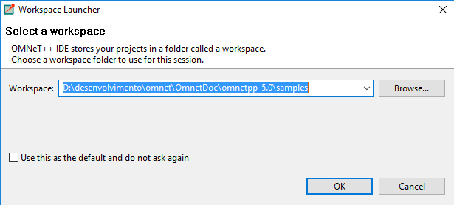
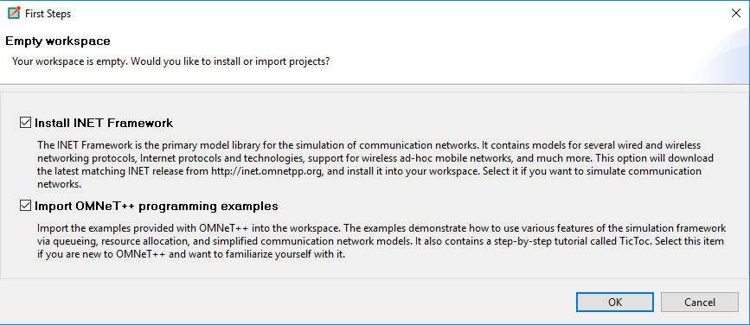
8 –Digite omnetpp para abrir o simulador Omnet++.
9 –Escolha um diretório para salvar seus trabalhos (workspace).
10 – Instale a biblioteca Inet. Uma janela deve aparecer automaticamente perguntado se você gostaria de baixar e instalar a biblioteca Inet ao entrar na IDE do Omnet++.
Pronto !!! O Omnet++ está Instalado. Se tiver dúvidas ou questões mais avançadas sobre a instalação, dê uma olhada no guia que vem junto com os arquivos em doc/InstallGuide.pdf

Slide 13
Aprendendo a usar o Omnet++
O Omnet++ já vem com vários exemplos, sugiro dar uma olhada e explorar o que está disponível. Principalmente no exemplo TicToc, que apresenta de forma gradativa um exemplo simples como um tictoc de eventos e vai incrementando com os recursos providenciados pelo simulador Omnet++ até chegar em um exemplo complexo.
Para um estudo mais aprofundado de como o Omnet++ funciona, dê uma olhada nos materiais abaixo:
Manual do Omnet++:
(doc/manual/index.html)
Ou
(https://omnetpp.org/doc/omnetpp/manual)
Referência da API:
(/doc/api/index.html)
Ou
(https://omnetpp.org/doc/omnetpp/api)
Tutorial TicToc:
https://omnetpp.org/doc/omnetpp/tictoc-tutorial/part1.html
https://omnetpp.org/doc/omnetpp/tictoc-tutorial/part2.html
https://omnetpp.org/doc/omnetpp/tictoc-tutorial/part3.html
https://omnetpp.org/doc/omnetpp/tictoc-tutorial/part4.html
https://omnetpp.org/doc/omnetpp/tictoc-tutorial/part5.html
OverView:
https://omnetpp.org/doc/omnetpp/
Canal Youtube:
https://www.youtube.com/view_play_list?p=EDBBAEA836A0A89E

Slide 14

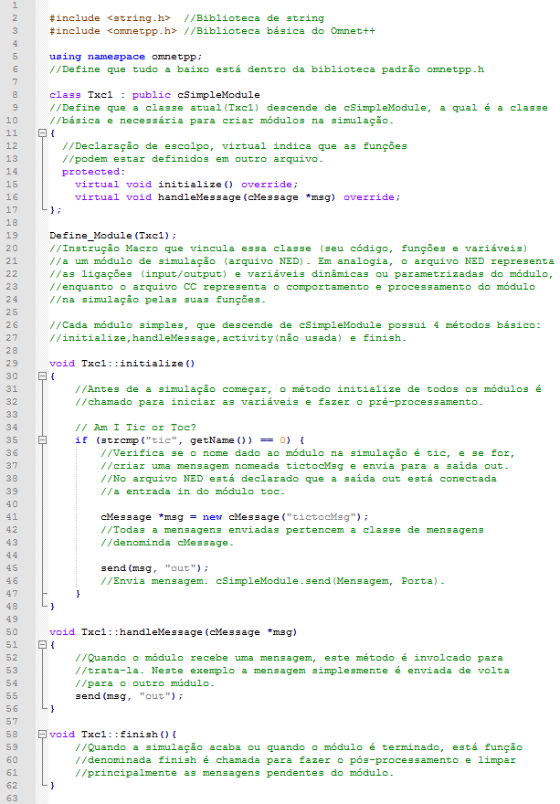
Código Comentado Omnet++
Estrutura básica do Código Omnet++ (Exemplo Tictoc - Txc01.cc):

Slide 15
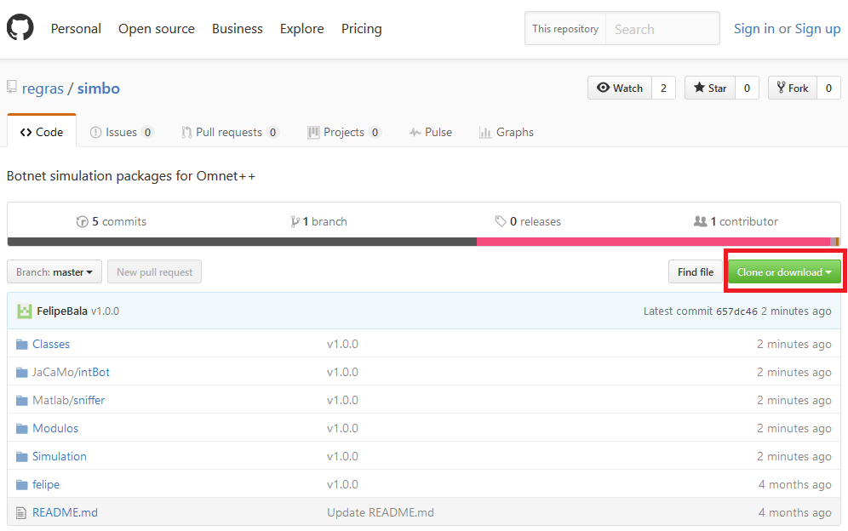
Instalando o Simbo
Para instalar o Simbo é simples, considerando que o omnet++ e o Inet estejam instalados basta seguir o passo a passo a baixo:
Passo a Passo:
1 – Acesse o endereço:
https://github.com/regras/simbo/
2 – Click no botão “Clone or Download”

Slide 16
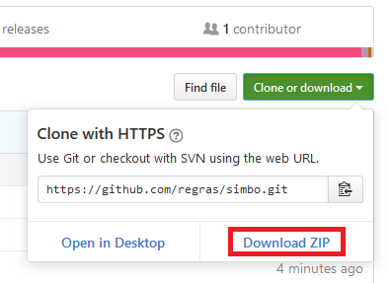
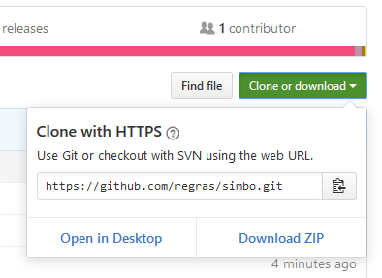
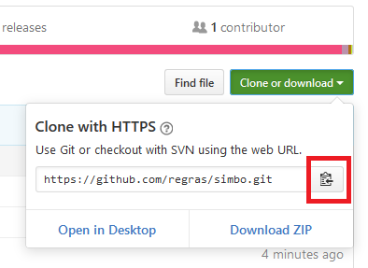
2.1 – Caso queira fazer o download, click em “Download Zip”
Extraia os arquivos em uma pasta chamada Simbo e mova a pasta para \samples\inet\src\inet\applications.
No meu computador a pasta Simbo encontra-se em:
D:\desenvolvimento\omnet\omnetpp5.0\samples\inet\src\inet\applications\simbo
2.2 – Caso queira fazer o clone por git, click no ícone de copiar para copiar o endereço do repositório.

Slide 17


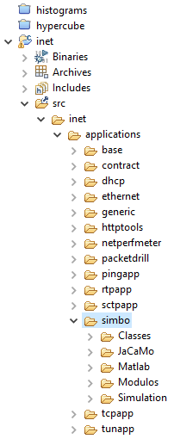
Caminhe até a pasta \samples\inet\src\inet\applications.
No meu computador a pasta Simbo encontra-se em:
D:\desenvolvimento\omnet\omnetpp5.0\samples\inet\src\inet\applications
Abra o terminal git (shift+botão direito) e digite:
git clone https://github.com/regras/simbo.git
3 – No IDE do Omnet, vá até a pasta simbo e depois click em run para compilar os arquivos e executar.
E pronto, o Simbo já está instalado !!!

Slide 18
Simbo Aprendendo a Usar
O framework Simbo encontra-se como último framework na pilha de execuções do Omnet, conforme ilustrado abaixo:
Simbo
Inet
Omnet++
Figura: Pilha de frameworks necessários para utilizar o Simbo.
E foi desenvolvido para se comunicar com múltiplas ferramentas e programas.
MatLab
Java
Simbo
JaCaMo

Slide 19
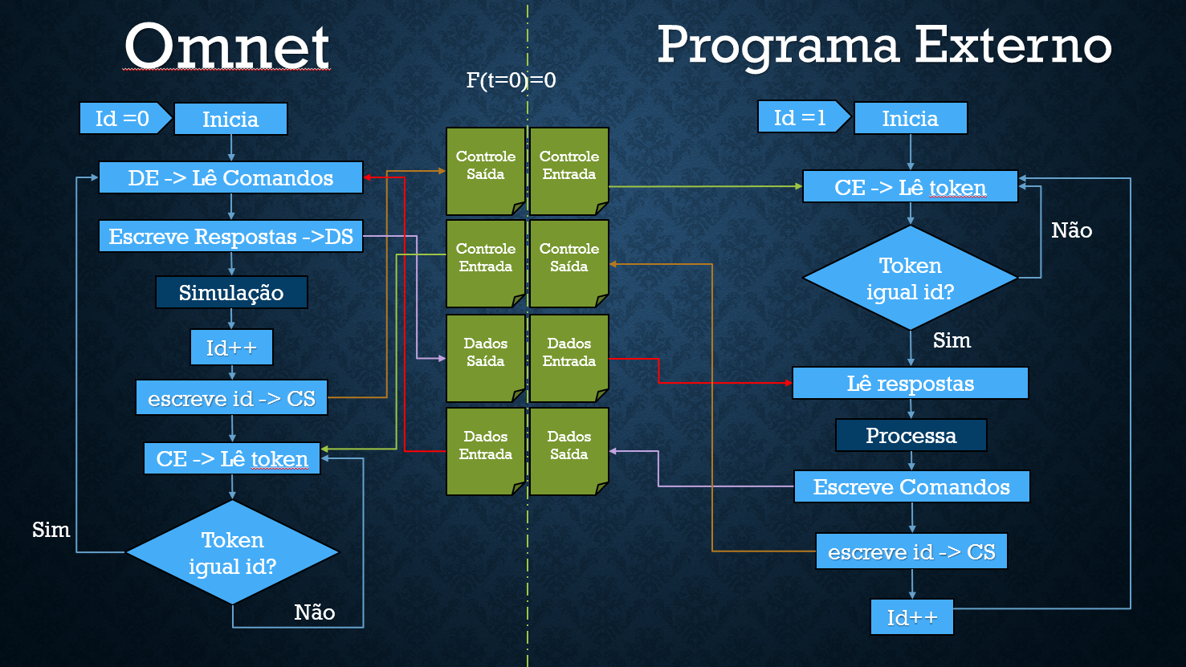
Para se comunicar com os outros programas o Simbo utiliza-se de 4 arquivos. Dois de controle e dois para a transferencia de dados e comandos. A troca de informações e a simulação respectiva é feita em rodadas/turnos.
Os 4 arquivos são:
cccontrol.fl- Simbo escreve Token de Controle.
ccontrol.fl- Simbo lê controle Token de Controle.
datainput.fl - Simbo lê dados.
dataoutput.fl- Simbo escreve dados.
Abaixo é mostrado o protocolo de comunicação entre o Omnet/Simbo e outro programa externo.

Slide 20
Para se controlar o Simbo externamente, basta implementar o
protocolo em qualquer linguagem ou ambiente.
Isso pode ser feito manualmente editando-se os arquivos de comunicação no editor de texto.
Ou utilizando-se o arquivo automatlab.fl que oferece uma pseudo-linguagem para se escrever um script com uma sequencia de eventos. Abaixo um exemplo de script:
Tinfecta inicial //Infecta o computador cujo nome é inicial
Ipbotmaster //retorna o ip do botmaster.
## //Passa para o próximo turno (executa comandos acima).
Tinfecta comp[0] //Infecta o computador cujo nome é comp[0].
## //Passa turno e o simulador irá executar os comandos.
Finish //Encerra a simulação.
Lista de comandos implementados:
Tinfecta:
Ipbotmaster: Retorna o IP do botmaster.

Slide 21
Mas também oferecemos uma implementação do protocolo para o Matlab. Permitindo que o Matlab receba as informações, analise e emita novos comandos para o simulador.

Slide 22
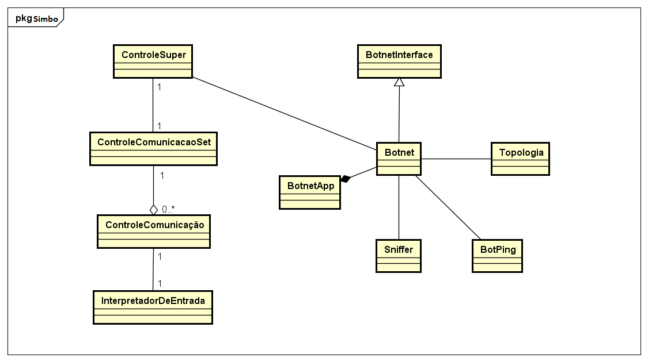
Estrutura do Simbo
Simbo é constituído das seguinte principais classes:

Slide 23
Ciclo clássico de operação do bot.
Inicia
Descobre os computadores ativos na rede.
Prospecta Topologia
Inicia Prospecção
Verifica o termino de da prospecção.
Pós-Prospecção.
Descobre as vulnerabilidades dos comp. ativos na rede.
Varredura de Superfície
Inicia Varredura
Verifica o termino de da Varredura.
Pós- Varredura.
Realiza os ataques.
Ataque
Inicia Invasão
Verifica o termino de da Invasão.
Pós- Invasão.
Finaliza
Este modelo foi implementado no Simbo através de BotnetApp::handleTimer e BotnetInterface.

Slide 24
Pós Ciclo Clássico
Após o ciclo clássico ser realizado pelo bot. Esse entra em operação cíclica (loop) de avisar o botmaster de sua existência e executar os comandos enviados pelo botmaster.
Ciclo Clássico
Notificar botmaster
Tempo
Botmaster
Bot
Executa
Notifica

Slide 25
Anexo I - Git
Para facilitar o versionamento (controle do conteúdo de cada versão do projeto), recomenda-se a usar o git. Não apenas porque o projeto público está armazenado no github (https://github.com/regras/simbo/), mas também porque o versionamento permite desenvolver o projeto sem medo de perder ou estragar o trabalho já feito. Além de proteger nas nuvens um backup que preveni contra a perda do computador ou seus dados.
Existem vários provedores Git na internet, eu recomendo o github para trabalhos públicos e o bitbucket para trabalhos privados.
Se você não tiver experiência ao lidar com Git, sugiro que dê uma olhada no material a baixo:
Tutorial Fácil de Git:
(http://rogerdudler.github.io/git-guide/index.pt_BR.html)
Referência Git para dúvidas mais complexas:
(https://git-scm.com/book/pt-br/v1/Primeiros-passos-No%C3%A7%C3%B5es-B%C3%A1sicas-de-Git)

